Slide 1
4
AI AGENT 全栈工程师训练营
Context Engineering、Memory 与 Codebase RAG
决定 Agent 上限的是它看到了什么 · 里程碑 M4
Agent Engineering Platform · v1.3 · 审计 9.4/10 · 125 测试

Slide 2
本章目录
8 个知识模块 · 含实测数据图表与代码走查
01
讲次 4-1 · Context Engineering
05
讲次 4-5 · LLM Wiki 与 Codebase RAG
02
讲次 4-2 · Working Memory 与任务上下文
06
本章小结
03
讲次 4-3 · Memory 体系
07
Lab4 验收清单
04
讲次 4-4 · 现代 RAG 全链路
08
下一章预告
第4章 · 2/145

Slide 3
讲次 4-1 · Context Engineering
LECTURE 01 / 05

Slide 4
与 Prompt Engineering 的分界
第4章
PE:写好一段指令
1
CE:管好整个上下文窗口
2
CE 是系统设计,PE 是文案设计
3
▶ 两者都要,层次不同
第4章 · 4/145

Slide 5
上下文的三重约束
第4章
长度:窗口物理上限
1
成本:Token 计费线性增长
2
注意力:长内容中间被忽略
3
▶ 三个约束一起做预算
第4章 · 5/145

Slide 6
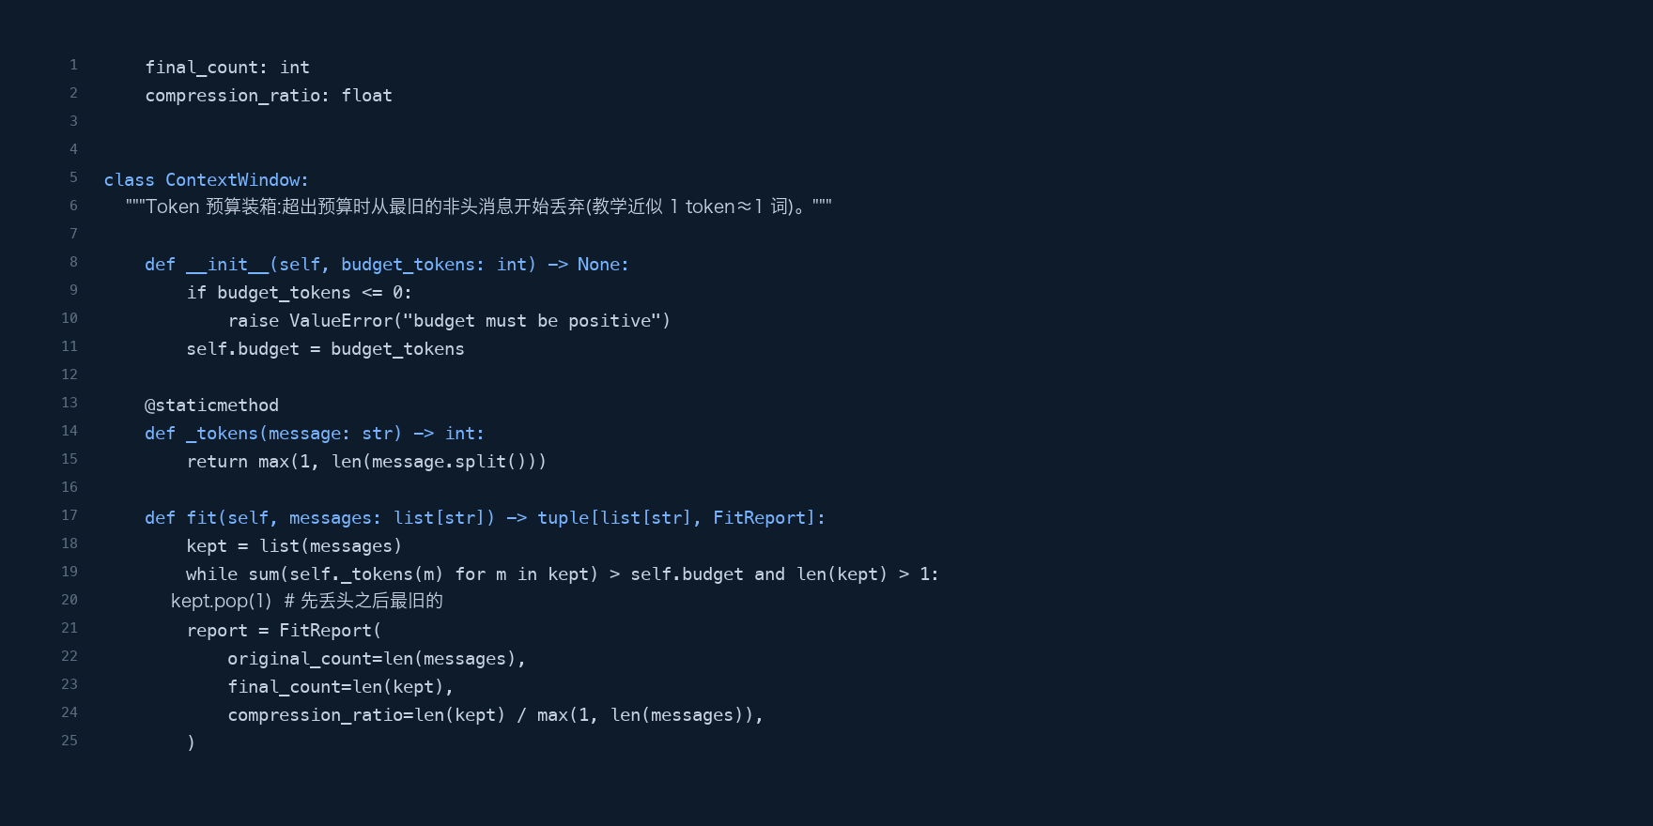
ContextWindow.fit:装箱算法 · src/agent_platform/context_memory/context.py:22-46
第4章 · 6/145

Slide 7
窗口三约束量化
128k
96k
70%
窗口
预算
降幅
物理上限
实际可用
压缩实测(20→6条)
第4章 · 7/145

Slide 8
Context Packing:进还是不进
第4章
必进:目标/关键约束/活跃任务状态
1
按需:检索结果/工具输出摘要
2
不进:全量日志/历史原始数据
3
▶ 留外部状态,窗口只放工作集
第4章 · 8/145

Slide 9
Context 装配分层(预算 96k 示例)
L1
system: 2k 全局指令
L2
优先级
记忆: 4k 项目级+长期
L3
装箱
检索: 16k 证据片段
L4
压缩
历史: 32k 对话与观察
L5
输出预留: 8k 生成空间
第4章 · 9/145

Slide 10
Context Prioritization
第4章
同窗内也要分优先级
1
关键信息放开头结尾
2
低优先级可压缩/外置
3
第4章 · 10/145

Slide 11
注意力优先级
头尾
system+最新观察(高保留)
中段
历史与长引用(压缩区)
外部
原始数据(不进窗)
第4章 · 11/145

Slide 12
Context Budget
第4章
为每类内容分配 Token 配额
1
system/记忆/检索/历史 各占多少
2
超配额触发压缩或淘汰
3
▶ 平台 ContextWindow.fit 即装箱器
第4章 · 12/145

Slide 13
压缩策略:长文件
第4章
截断:保头保尾,丢中段
1
摘要:LLM 生成摘要替换原文
2
分段索引:需要哪段取哪段
3
▶ 代码相关优先 AST 结构化
第4章 · 13/145

Slide 14
压缩策略:工具结果
第4章
大 JSON 只留关键字段
1
列表结果保留分页游标
2
失败结果保留错误详情
3
▶ 观察回灌前的标准动作
第4章 · 14/145

Slide 15
压缩策略:历史对话
第4章
保留最近 N 轮原文
1
更早轮次折叠为摘要
2
决策性内容显式保留
3
▶ 平台 compress_history 已实现
第4章 · 15/145

Slide 16
上下文污染
第4章
无关内容稀释关键信息
1
错误信息引发连锁幻觉
2
防护:定期清理+来源标注
3
▶ 污染的窗口=中毒的 Agent
第4章 · 16/145

Slide 17
Token 预算实操
第4章
例:窗口 128k,实际预算 96k
1
system 2k / 记忆 4k / 检索 16k
2
历史 32k / 输出预留 8k
3
▶ 余量应对突发与超估
第4章 · 17/145

Slide 18
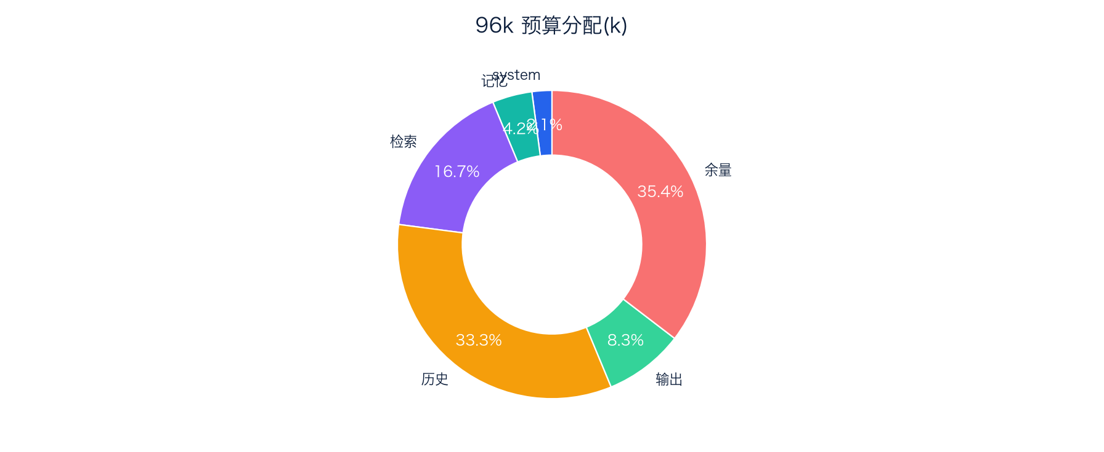
96k 预算分配(k)
💡 余量 34k 占 35%:抗突发与超估
第4章 · 18/145

Slide 19
KV Cache 对成本的影响
第4章
前缀相同可复用缓存
1
system 稳定 → 前缀命中率高
2
动态内容放后段
3
▶ 理解机制即可,不必深入实现
第4章 · 19/145

Slide 20
成本与延迟的控制组合
第4章
缓存:语义缓存减少重复调用
1
并发:独立任务并行发
2
限流:保护配额与下游
3
模型路由:大小模型分层
4
▶ 四个旋钮联合调优
第4章 · 20/145

Slide 21
Context Debug Report
第4章
记录:装了什么/丢了什么/为什么
1
每次压缩留决策日志
2
排查"模型没看到"的利器
3
▶ 平台 FitReport 是它的雏形
第4章 · 21/145

Slide 22
Retrieval Context
第4章
从文档/代码/历史中找相关信息
1
检索质量决定上下文质量
2
详见 4-4 RAG 全链路
3
第4章 · 22/145

Slide 23
LiteLLM 演示路由
第4章
多供应商统一网关
1
fallback/日志/成本追踪开箱
2
与自研 Gateway 思路一致
3
▶ 教学对照,理解取舍
第4章 · 23/145

Slide 24
应用:代码审查的上下文装配
第4章
只装 diff+相关调用链+规范
1
不装整个仓库
2
审查质量与成本兼得
3
第4章 · 24/145

Slide 25
应用:长文档问答
第4章
先检索定位章节
1
只装命中段落±邻段
2
引用带章节定位
3
第4章 · 25/145

Slide 26
踩坑:一刀切截断
第4章
按字符数硬截,切在代码中间
1
修复:结构感知切分
2
▶ 函数/段落是天然边界
第4章 · 26/145

Slide 27
踩坑:摘要失真
第4章
摘要丢掉了关键约束
1
后续步骤全错
2
修复:摘要后附原文关键行
3
▶ 重要事实不进摘要,进记忆
第4章 · 27/145

Slide 28
优化:窗口命中率看板
第4章
各类内容占比趋势
1
压缩率与任务成功率相关性
2
数据驱动调配额
3
第4章 · 28/145

Slide 29
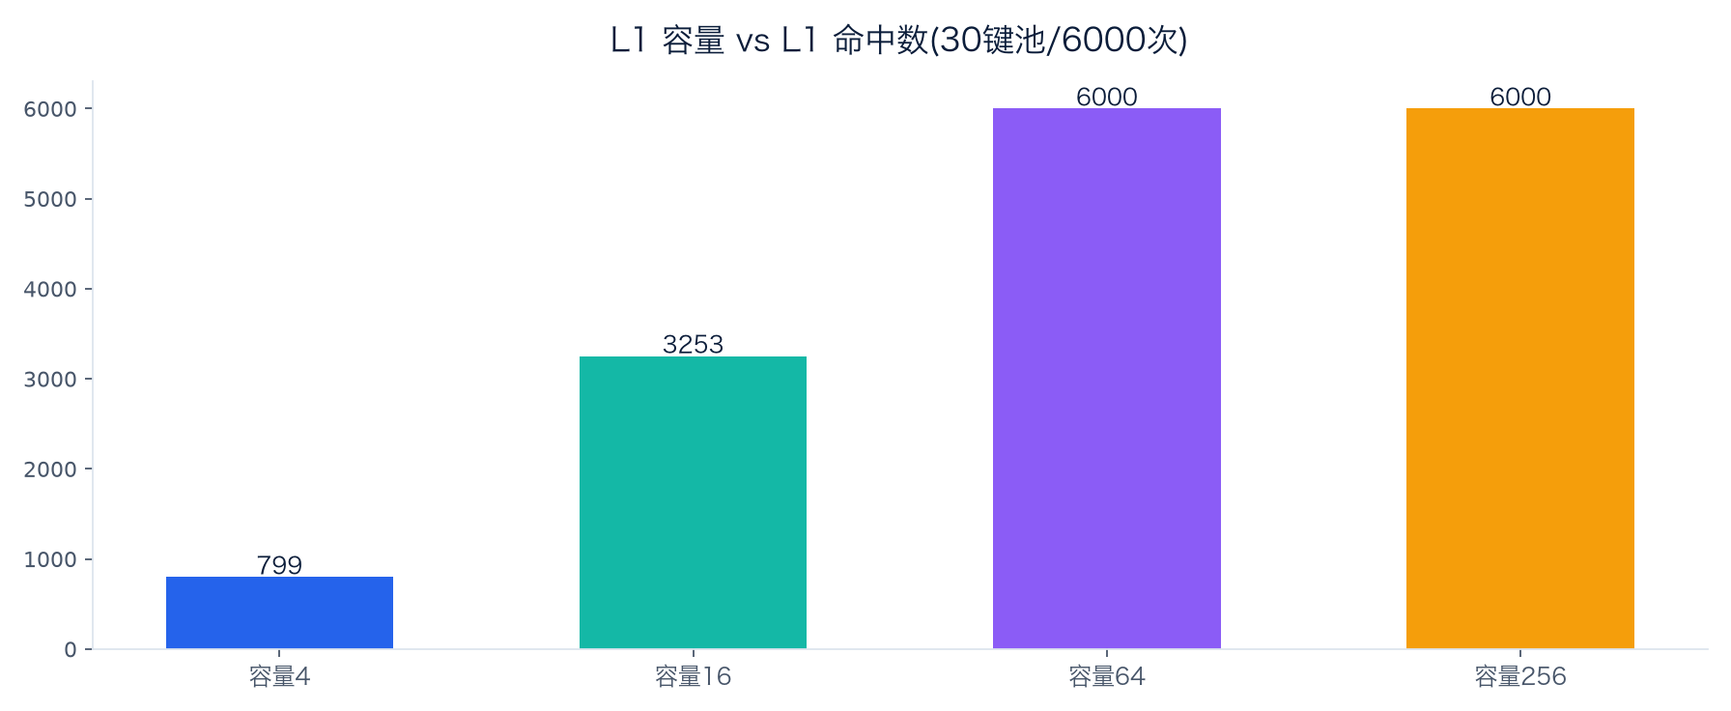
L1 容量 vs L1 命中数(30键池/6000次)
💡 l1=64 已到顶:容量过小→L2 兜底多一跳
第4章 · 29/145

Slide 30
缓存优化关键数字
59.5%
+32.3%
64
混合命中率
语义层提升
L1 容量
四负载等权
绝对值
即可 100% L1 命中(30键池)
第4章 · 30/145

Slide 31
4-1 自测
第4章
第4章 · 31/145

Slide 32
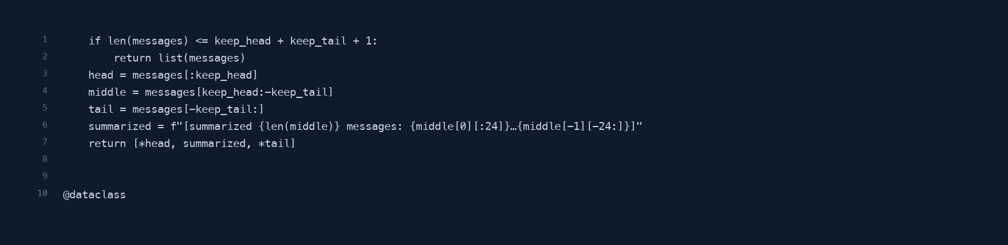
历史压缩:保头尾折中段 · src/agent_platform/context_memory/context.py:10-19
第4章 · 32/145

Slide 33
自测 · Context Engineering
Q1
三重约束分别限制什么?
Q2
哪些内容永远不进窗口?
Q3
摘要为什么会失真,怎么补?
Q4
FitReport 记录了什么?
第4章 · 33/145

Slide 34
讲次 4-2 · Working Memory 与任务上下文
LECTURE 02 / 05

Slide 35
Working Memory 是什么
第4章
当前任务的工作面板
1
目标/已完成步骤/工具结果
2
未解决问题与下一步计划
3
▶ 生命周期=单任务
第4章 · 35/145

Slide 36
WM 生命周期
created
每轮循环
updated
archived
过期清理
destroyed
第4章 · 36/145

Slide 37
工作记忆四内容
01
目标
02
已完成
当前任务北极星
步骤与结果
03
未解决
04
风险约束
阻塞与疑问
禁止事项
第4章 · 37/145

Slide 38
当前风险与用户约束
第4章
本任务的禁止事项
1
用户的特殊要求
2
前置任务的遗留风险
3
▶ 显式记录,不靠模型记性
第4章 · 38/145

Slide 39
约束三类
01
禁止项
02
偏好
03
前置
不可触碰的操作
输出风格约定
已确认的事实
第4章 · 39/145

Slide 40
临时事实记录
第4章
本次会话确认的事实
1
例:构建命令/环境版本
2
任务结束即归档或丢弃
3
第4章 · 40/145

Slide 41
Scratchpad:草稿区
第4章
中间推理过程
1
执行状态快照
2
下一步计划草稿
3
▶ 给思考留一张纸
第4章 · 41/145

Slide 42
task_summary 恢复锚点实测
terminal — 平台实测
$ memory.set_short("done", "已定位根因")
$ memory.task_summary()
任务状态摘要
done: 已定位根因
# 上下文截断后注入新窗口→续跑
第4章 · 42/145

Slide 43
生命周期管理
第4章
创建:任务开始
1
更新:每轮循环
2
归档:任务完成转记忆
3
销毁:过期任务清理
4
第4章 · 43/145

Slide 44
恢复锚点注入流->检测上下文截断->载入 task_summary->注入 system 尾部->继续执行
1
note=锚点=最小可恢复集
第4章 · 44/145

Slide 45
与 Agent State 的边界
第4章
State:客观事实(状态机)
1
Working Memory:主观认知(工作集)
2
State 可恢复,WM 可重建
3
▶ 混在一起 = 恢复语义混乱
第4章 · 45/145

Slide 46
WM vs Agent State,维度,Agent State,Working Memory;性质,客观事实,主观认知;结构,枚举+字段,自由文本;恢复,权威源,可重建;写入,状态机迁移,每轮追加
hl=2
第4章 · 46/145

Slide 47
应用:调试会话的工作集
第4章
错误堆栈摘要+已排除假设
1
相关文件列表+修改历史
2
下一步尝试清单
3
▶ 模型"记得"查过什么
第4章 · 47/145

Slide 48
应用:多轮表单填写
第4章
已收集字段+待收集字段
1
用户纠正记录
2
中断后凭工作集续填
3
第4章 · 48/145

Slide 49
踩坑:工作集无限膨胀
第4章
每轮都追加不清理
1
十轮后全是噪声
2
修复:容量上限+淘汰策略
3
第4章 · 49/145

Slide 50
踩坑:把 State 塞进 WM
第4章
状态机字段被当文本改写
1
恢复后状态非法
2
规则:结构化归 State,文本归 WM
3
第4章 · 50/145

Slide 51
优化:工作集快照进 Trace
第4章
每轮的工作集快照可回放
1
复盘模型"当时看到了什么"
2
▶ 与 Context Debug Report 互补
第4章 · 51/145

Slide 52
优化:跨任务继承
第4章
新任务可选继承旧任务摘要
1
关联任务链不断档
2
▶ 项目级记忆的过渡形态
第4章 · 52/145

Slide 53
4-2 自测
第4章
第4章 · 53/145

Slide 54
自测 · Working Memory
Q1
WM 与 Agent State 怎么分工?
Q2
Scratchpad 里放什么?
Q3
工作集膨胀怎么治?
Q4
生命周期四个阶段?
第4章 · 54/145

Slide 55
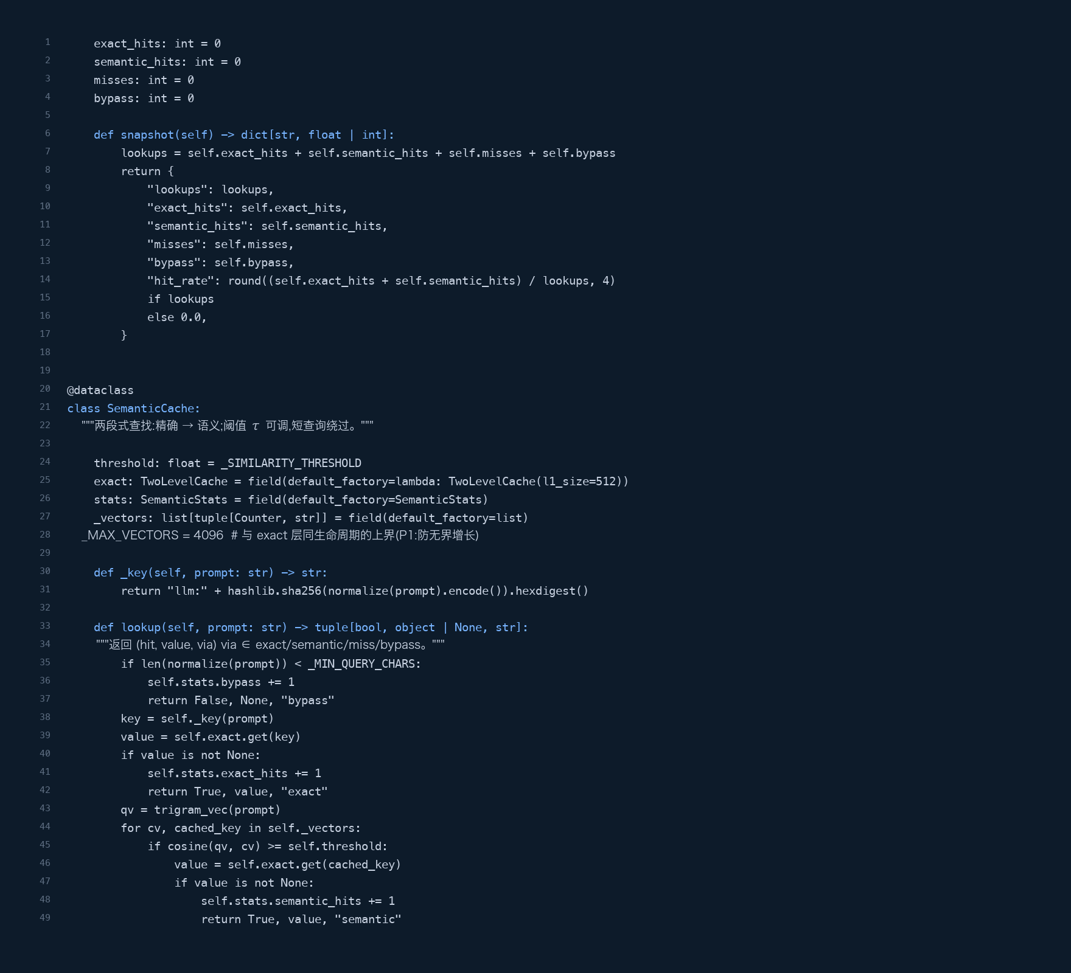
语义缓存 · src/agent_platform/shared/semantic_cache.py:44-92
第4章 · 55/145

Slide 56
讲次 4-3 · Memory 体系
LECTURE 03 / 05

Slide 57
三层记忆全景
第4章
短期:当前会话/任务状态
1
长期:跨任务的用户与经验
2
项目级:仓库级约定与事实
3
▶ 平台 MemoryStore 三区齐备
第4章 · 57/145

Slide 58
Memory 三层体系
项目级
技术栈/构建命令/约定(随仓库)
长期
偏好/历史/经验(带置信度)
短期
会话与任务状态(易失)
第4章 · 58/145

Slide 59
短期记忆
第4章
载体:会话上下文+WM
1
内容:目标/状态/活跃事实
2
生命周期:会话即生命周期
3
▶ 丢了也不心疼的部分
第4章 · 59/145

Slide 60
三层记忆量化
3
0.8
24h
层
默认置信度
TTL
短/长/项目
长期条目
时效记忆示例
第4章 · 60/145

Slide 61
三层记忆对比,层,载体,生命周期,示例;短期,会话+WM,单任务,当前目标;长期,MemoryStore 检索,跨任务,用户偏好;项目级,随仓库文件,仓库级,构建命令
hl=2
第4章 · 61/145

Slide 62
长期记忆:写什么
第4章
用户偏好:输出风格/常用操作
1
历史任务:成败与原因
2
常用工具组合与经验教训
3
▶ 记忆是积累出来的
第4章 · 62/145

Slide 63
长期记忆:怎么管
第4章
写入:任务结束时提炼
1
检索:按相关性召回
2
更新:矛盾记忆去旧存新
3
删除:过期/错误清除
4
第4章 · 63/145

Slide 64
记忆写入流程
任务完成
检索召回
定期运营
提取候选
关键词/相似
清理低质
写入校验
失败触发
防污染(置信+来源)
更新过期条目
第4章 · 64/145

Slide 65
记忆可信度
第4章
来源分级:用户确认>系统提炼>模型推测
1
使用时按置信度加权
2
低置信不进关键决策
3
▶ 平台 LongTermMemory.confidence
第4章 · 65/145

Slide 66
项目级记忆:写什么
第4章
目录结构与技术栈
1
构建/测试/部署命令
2
编码规范与常见故障
3
历史修复经验
4
▶ Codebase Agent 的项目档案
第4章 · 66/145

Slide 67
项目记忆的载体
第4章
README/CLAUDE 类约定文件
1
结构化 JSON 随仓库走
2
版本化:随 Git 提交演进
3
▶ 平台 set_project 接口
第4章 · 67/145

Slide 68
任务摘要与状态恢复
第4章
上下文被截断后的续命符
1
内容:目标/进度/关键结论
2
恢复时注入新上下文
3
▶ 平台 task_summary() 即此
第4章 · 68/145

Slide 69
记忆策略对比
第4章
无记忆:每任务从零,稳定但重复
1
全量记忆:成本高,噪声大
2
检索式记忆:按需召回,平衡
3
▶ 对比维度:成功率/成本/延迟
第4章 · 69/145

Slide 70
search_long 检索实测
terminal — 平台实测
$ mem.add_long("项目约定:测试用 pytest", "wiki")
$ mem.search_long("pytest")
LongTermMemory(content='项目约定:测试用 pytest',confidence=0.8)
# 命中按子串,生产换向量
第4章 · 70/145

Slide 71
应用:个性化助手
第4章
记住用户称呼与偏好
1
记住常用报表格式
2
下次直接按偏好输出
3
第4章 · 71/145

Slide 72
应用:团队经验沉淀
第4章
故障修复过程自动提炼
1
相似故障直接召回方案
2
▶ 组织级记忆资产
第4章 · 72/145

Slide 73
经验入库流程
任务完成
使用
淘汰
提取候选经验
下次检索召回
TTL+低置信清理
写入
修正
带置信度与来源
失败触发更新
第4章 · 73/145

Slide 74
踩坑:记忆污染
第4章
错误结论被存成长期记忆
1
后续任务反复引用错误
2
防护:写入前校验+置信度标记
3
出口:定期审计清理
4
第4章 · 74/145

Slide 75
踩坑:记忆过时
第4章
构建命令改了记忆没更
1
Agent 一直用旧命令失败
2
防护:验证失败即触发记忆更新
3
第4章 · 75/145

Slide 76
优化:记忆的 TTL 与衰减
第4章
时间敏感记忆带过期时间
1
长期不用的衰减降权
2
命中才续期
3
第4章 · 76/145

Slide 77
优化:记忆冲突消解
第4章
新旧记忆矛盾时
1
规则:时间新+来源高者胜
2
冲突清单人工复核
3
第4章 · 77/145

Slide 78
4-3 自测
第4章
第4章 · 78/145

Slide 79
自测 · Memory
Q1
三层记忆各自的生命周期?
Q2
记忆可信度怎么定级?
Q3
项目级记忆为什么随仓库走?
Q4
记忆污染如何治理?
第4章 · 79/145

Slide 80
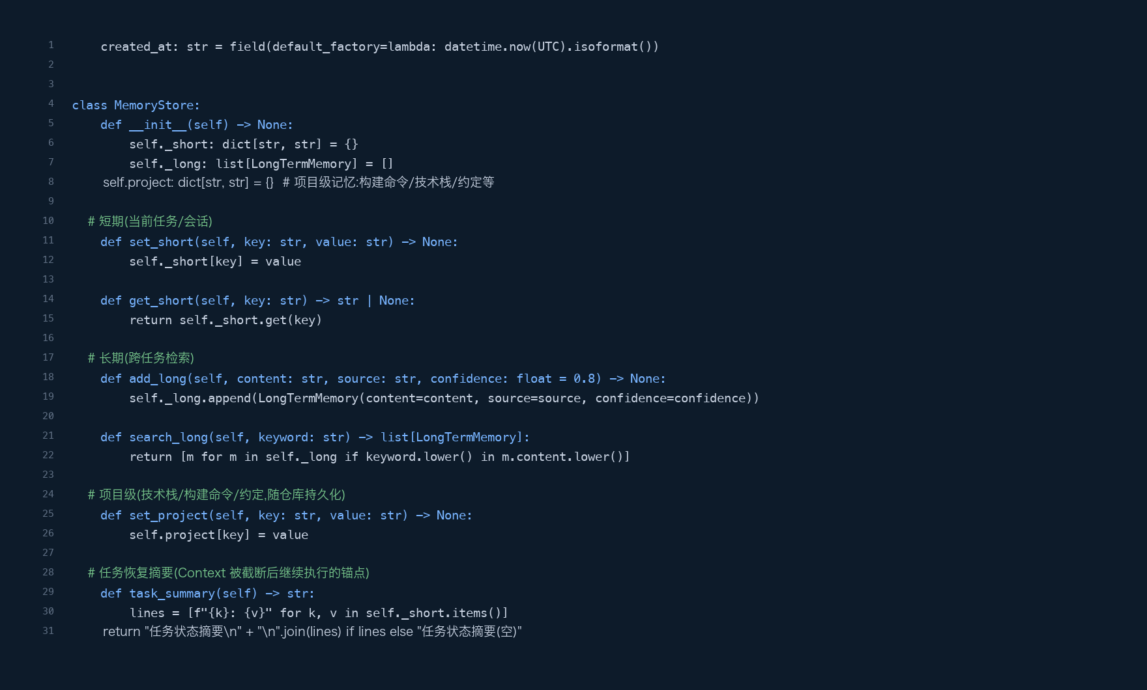
Memory · src/agent_platform/context_memory/memory.py:14-56
第4章 · 80/145

Slide 81
讲次 4-4 · 现代 RAG 全链路
LECTURE 04 / 05

Slide 82
RAG 的本质
第4章
检索增强生成
1
让模型"开卷考试"
2
质量取决于:找得到+排得对+引得准
3
第4章 · 82/145

Slide 83
RAG 全管线
L1
ingest:解析(PDF/MD/代码)
AST 分块
Embedding
L2
入库
存储:Milvus 向量
BM25 索引
元数据
L3
查询
检索:Hybrid 双通道
RRF 融合
L4
溯源
后处理:Rerank
Citation 引用
第4章 · 83/145

Slide 84
文档解析
第4章
PDF/Markdown/HTML/表格
1
结构化文档保结构
2
清洗:去噪/去重/修正编码
3
元数据:来源/作者/时间/权限
4
第4章 · 84/145

Slide 85
Chunking:固定与段落
第4章
固定长度:简单,边界粗暴
1
按段落:自然边界,长度不均
2
重叠 Overlap:边界信息保双份
3
▶ 通用文档从段落起步
第4章 · 85/145

Slide 86
分块策略六法
01
固定长度
02
按段落
03
按标题
简单边界粗暴
自然边界
结构文档
04
语义分块
05
代码 AST
06
重叠 Overlap
主题切分
函数/类边界
边界保双份
第4章 · 86/145

Slide 87
Chunking:标题与语义
第4章
按标题层级:结构文档友好
1
语义分块:按主题切,效果最好成本高
2
Chunk Metadata:继承文档元数据
3
▶ 元数据是过滤与引用的根基
第4章 · 87/145

Slide 88
Chunking:代码 AST 分块
第4章
按函数/类切,边界天然
1
保留签名与层级关系
2
引用可到 文件:行号
3
▶ Codebase RAG 的正确姿势
第4章 · 88/145

Slide 89
Embedding 选型
第4章
维度/语言支持/召回质量
1
领域适配:代码 vs 通用文本
2
一致性:索引与查询必须同模型
3
▶ 换模型=全量重建索引
第4章 · 89/145

Slide 90
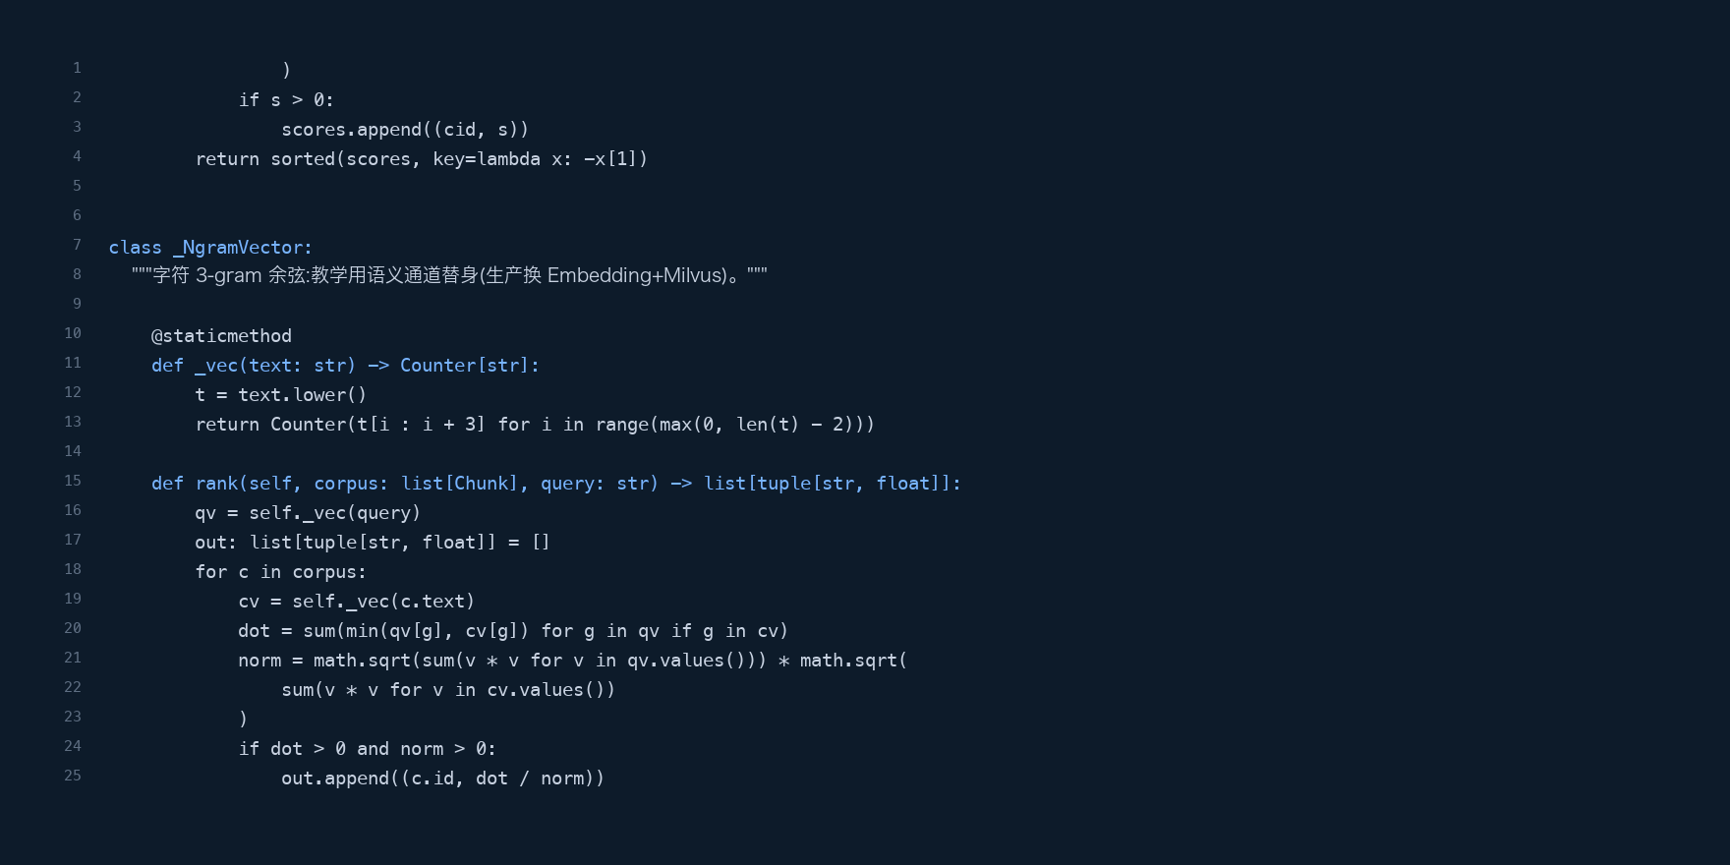
BM25:IDF 打分实现 · src/agent_platform/context_memory/rag.py:60-84
第4章 · 90/145

Slide 91
向量数据库
第4章
FAISS:轻量本地,教学友好
1
Milvus:分布式生产主流
2
Chroma:轻量嵌入式
3
▶ 平台 Compose 已备 Milvus
第4章 · 91/145

Slide 92
BM25 与 Elasticsearch
第4章
词频-逆文档频率经典算法
1
代码/术语类查询强项
2
ES:生产级全文检索生态
3
▶ 向量不是万能,别丢关键词
第4章 · 92/145

Slide 93
Hybrid Search 混合检索
第4章
向量:语义相似
1
BM25:精确术语
2
融合:RRF 倒数排名融合
3
▶ 平台 HybridRetriever 已实现
第4章 · 93/145

Slide 94
Hybrid+RRF 融合流程
1
2
3
4
5
用户查询
BM25 关键词通道
向量语义通道
RRF 倒数融合 1/(60+rank)
top-k 证据
▶ via 字段标注命中通道:bm25/vector/both
第4章 · 94/145

Slide 95
Metadata Filter
第4章
先按元数据过滤再检索
1
权限/时间/文档类型
2
▶ 多租户检索的必备能力
第4章 · 95/145

Slide 96
Query Rewrite
第4章
口语化问题 → 检索友好表达
1
补全省略的主语与上下文
2
同义扩展提高召回
3
第4章 · 96/145

Slide 97
查询改写流水线
1
2
3
4
5
口语问题
补全省略成分
规范检索表达
同义扩展
双通道检索
▶ 改写质量直接决定召回上限
第4章 · 97/145

Slide 98
Query Decomposition
第4章
复合问题拆成子问题
1
分别检索分别回答
2
汇总时保留子问题结构
3
第4章 · 98/145

Slide 99
查询澄清
第4章
模糊问题先反问用户
1
避免答非所问浪费检索
2
▶ 对话式检索的必要环节
第4章 · 99/145

Slide 100
澄清对话时序
用户
Agent
澄清器
1. 模糊提问
2. 歧义判定
3. 反问澄清项
4. 用户补充
5. 重写查询
6. 检索回答
第4章 · 100/145

Slide 101
检索后处理:Rerank
第4章
Cross-Encoder 精排:准但慢
1
LLM Rerank:可解释,成本高
2
候选 top50 → 精排 top5
3
▶ 粗排召回,精排保质量
第4章 · 101/145

Slide 102
RAG 查询时序
用户
Query Rewrite
Hybrid 检索
Rerank
LLM
1. 口语问题
2. 检索友好表达
3. top50 候选
4. 精排 top5
5. 回答+文件行号引用
第4章 · 102/145

Slide 103
检索后处理:压缩与筛选
第4章
命中段落太长 → 只留相关句
1
多源冲突 → 标注并择优
2
▶ 证据筛选决定答案质量
第4章 · 103/145

Slide 104
Citation:引用是红线
第4章
回答必须带来源引用
1
文件:行号 / 文档:章节
2
无证据的结论 = 幻觉
3
▶ 平台 RAG 引用走 source 字段
第4章 · 104/145

Slide 105
Hybrid 检索实测
terminal — 平台实测
$ retriever.search("鉴权 登录 auth", k=2)
ScoredChunk(id='auth-1', score=0.031, via='both')
ScoredChunk(id='auth-2', score=0.019, via='bm25')
# via=both:双通道同时命中,排序第一
# 引用输出:auth.py + 行号
第4章 · 105/145

Slide 106
答案与证据一致性校验
第4章
反向检查:结论能从证据推出吗
1
LLM-as-Judge 辅助一致性评分
2
不一致 → 重答或拒绝
3
第4章 · 106/145

Slide 107
证据校验流(反幻觉)->抽取结论->定位支撑证据->蕴含判断(可推出?)->一致:放行/不一致:重答或拒答
1
note=无证据的结论一律拦截
第4章 · 107/145

Slide 108
RAG 评估四指标
第4章
召回率:该找到的找到了吗
1
命中率:top-k 里有正确答案吗
2
答案正确率:最终答对了吗
3
幻觉率:无证据结论占比
4
▶ 纳入第5章 Eval 体系
第4章 · 108/145

Slide 109
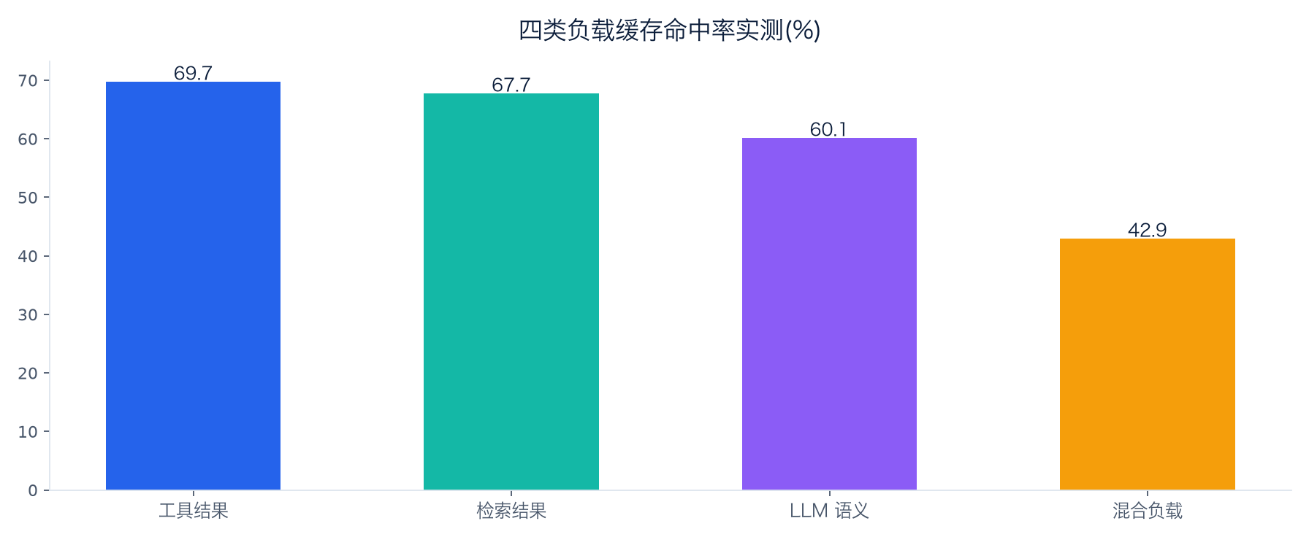
四类负载缓存命中率实测(%)
💡 命中率上限=稳态重复占比:键归一化>扩容
第4章 · 109/145

Slide 110
4-4 自测
第4章
第4章 · 110/145

Slide 111
混合检索的工程实现
第4章
两通道并行打分
1
RRF:1/(K+rank) 融合,K=60
2
via 字段标注命中通道
3
▶ 平台 HybridRetriever 单测可查
第4章 · 111/145

Slide 112
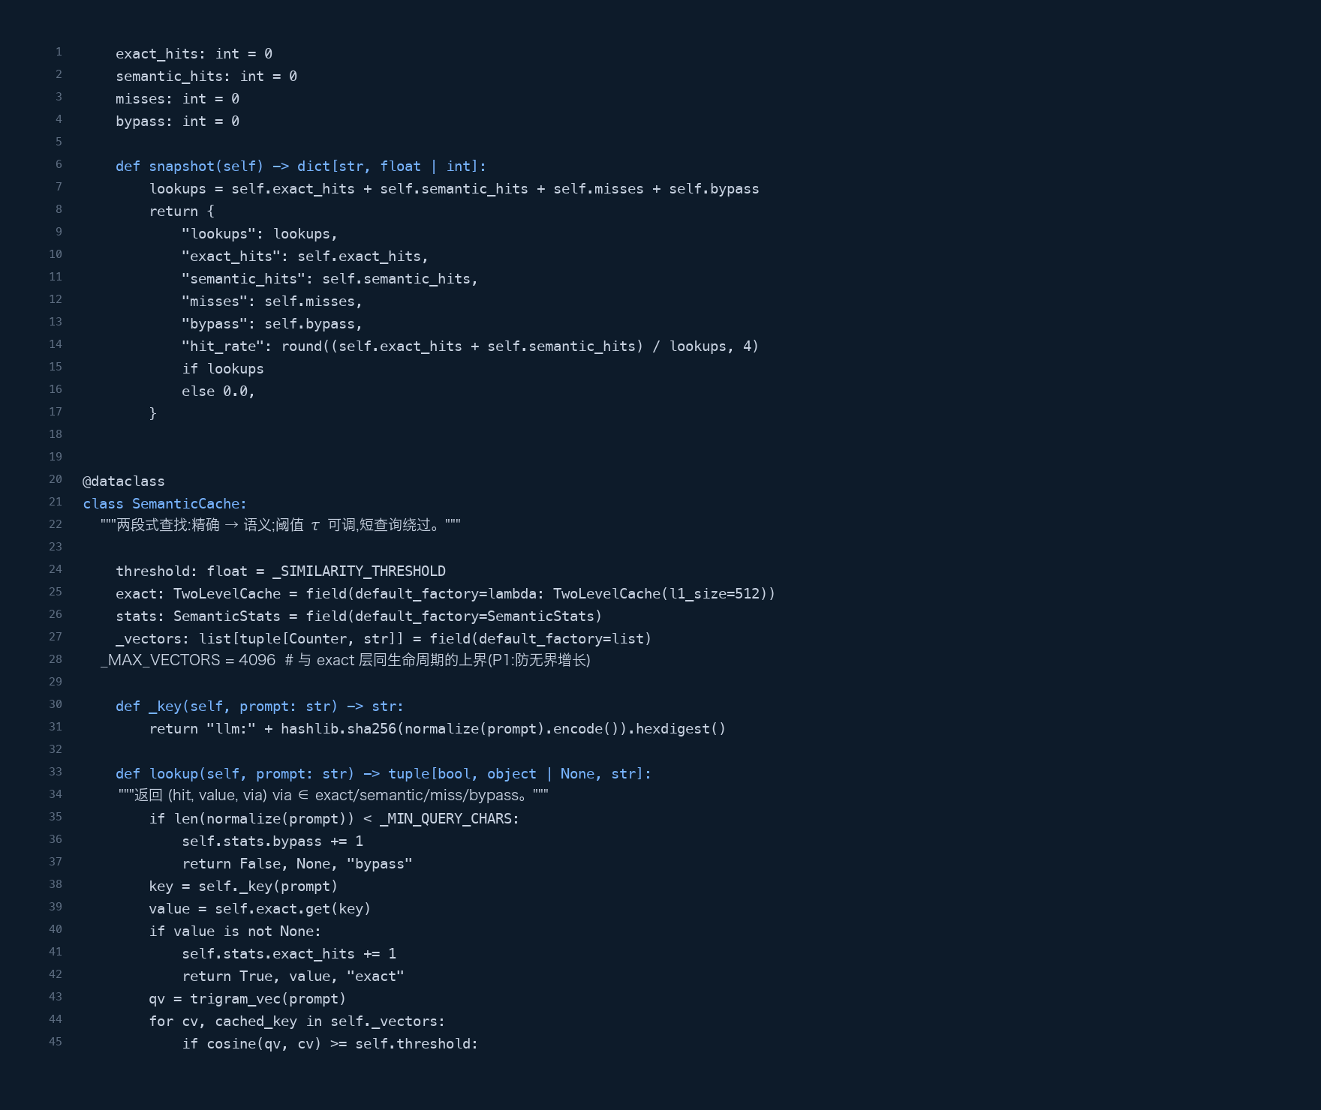
SemanticCache:精确+语义双段 · src/agent_platform/shared/semantic_cache.py:44-88
第4章 · 112/145

Slide 113
2026 前沿①:RAG 演进
01
Agentic RAG
02
GraphRAG
检索器作为工具被 Loop 调度
知识图谱+社区摘要(全局问题)
03
Contextual Retrieval
04
长上下文≠免检索
块级上下文预生成
成本仍 10x+
第4章 · 113/145

Slide 114
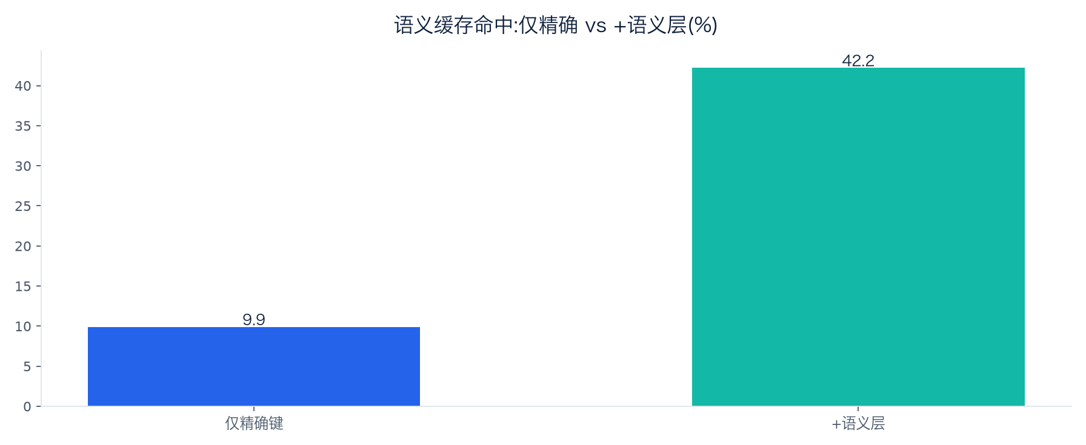
语义缓存命中:仅精确 vs +语义层(%)
💡 +32.3% 绝对提升:τ=0.92 相似度+键归一化
第4章 · 114/145

Slide 115
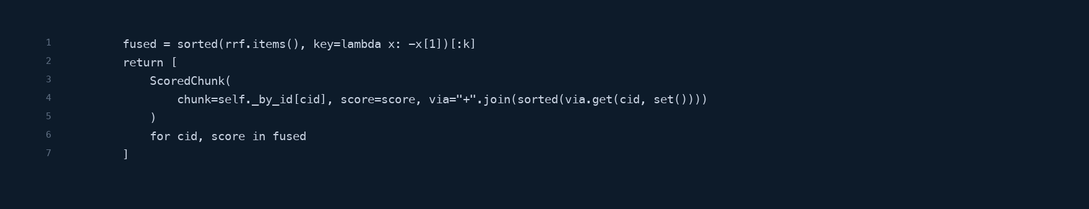
RRF 双通道融合 · src/agent_platform/context_memory/rag.py:106-125
第4章 · 115/145

Slide 116
自测 · RAG
Q1
代码语料为什么必须 AST 分块?
Q2
Hybrid 为什么优于单一向量?
Q3
Rerank 在管线的哪个位置?
Q4
四个评估指标怎么组合看?
第4章 · 116/145

Slide 117
讲次 4-5 · LLM Wiki 与 Codebase RAG
LECTURE 05 / 05

Slide 118
LLM Wiki 的定义
第4章
为 LLM 消费优化的知识库
1
与 RAG 的关系:RAG 的知识源
2
结构化+版本化+可溯源
3
第4章 · 118/145

Slide 119
2026 前沿②:记忆与知识新范式
01
Agentic Memory
02
向量库→混合库
记忆写入/检索/遗忘自治
向量+图+倒排一体
03
课程记忆
04
平台
技能库即长期记忆
MemoryStore 三层已对齐
第4章 · 119/145

Slide 120
与传统知识库的差异
第4章
传统:给人看,重呈现
1
LLM Wiki:给模型看,重可解析
2
明确断言代替模糊描述
3
▶ 写作视角从"读者"换成"检索器"
第4章 · 120/145

Slide 121
LLM Wiki vs 传统知识库,维度,传统知识库,LLM Wiki;读者,人类浏览,模型检索消费;写作,重呈现排版,重可解析断言;版本,页面级,条目级+时效;引用,页面链接,条目+行级溯源
hl=2
第4章 · 121/145

Slide 122
知识分类体系
第4章
制度/产品/技术/调研/项目
1
每类不同更新频率与权限
2
分类即检索的过滤器
3
第4章 · 122/145

Slide 123
文档版本管理
第4章
知识更新留历史
1
Agent 引用可指定版本
2
避免用过期内容作答
3
第4章 · 123/145

Slide 124
来源追踪
第4章
保留:作者/时间/引用路径
1
回答可溯源到原始文档
2
▶ 审计与信任的基石
第4章 · 124/145

Slide 125
知识维护运营
第4章
定期清理:重复/过期/冲突
1
质量评分:完整性/可信度/时效性
2
低质知识下线流程
3
▶ 知识库是运营出来的
第4章 · 125/145

Slide 126
知识权限
第4章
不同用户/部门/Agent 可见范围
1
检索层强制过滤
2
▶ 平台 Metadata Filter 支持
第4章 · 126/145

Slide 127
Codebase RAG 能力清单
第4章
代码库+文档双索引
1
AST/文件级分块
2
向量+BM25 混合检索
3
Rerank + 文件行号引用
4
第4章 · 127/145

Slide 128
双索引体系
01
代码索引
02
文档索引
03
联动
AST 分块+符号元数据
标题分块+来源追溯
查询时双路并发
第4章 · 128/145

Slide 129
Codebase RAG 运行时能力
第4章
长文件摘要+工具结果压缩
1
项目级记忆注入
2
Context Debug Report
3
可恢复任务摘要
4
▶ 全部平台已实现
第4章 · 129/145

Slide 130
典型任务①:鉴权链路
第4章
问:该项目的鉴权链路是怎样的?
1
检索:auth 相关代码+文档
2
回答:调用链+文件行号引用
3
▶ 平台测试语料可复现
第4章 · 130/145

Slide 131
检索+引用输出实测
terminal — 平台实测
Q: 该项目的鉴权链路是怎样的?
检索: auth.py(3 命中) middleware.py(2)
回答: 入口 middleware 拦截 → auth.py 校验
引用: src/auth.py:42-58, middleware.py:11
# 文件+行号引用是交付标准
第4章 · 131/145

Slide 132
典型任务②:影响面分析
第4章
问:新增支付渠道要改哪些模块?
1
检索:支付相关代码+接口文档
2
回答:模块清单+改动建议
3
第4章 · 132/145

Slide 133
典型任务③:异常根因
第4章
问:这个异常的根因是什么?
1
检索:异常类+历史修复经验
2
回答:根因分析+代码证据
3
▶ 记忆与检索联合发力
第4章 · 133/145

Slide 134
异常问答实测
terminal — 平台实测
Q: 这个 TimeoutError 的根因是什么?
检索: 异常类(2)+历史修复(1)
回答: 第三方超时未设+重试缺失
引用: services/pay.py:88, wiki/fixes.md#12
# 记忆与检索联合发力
第4章 · 134/145

Slide 135
踩坑:索引滞后
第4章
代码改了索引没更新
1
检索结果误导 Agent
2
防护:提交钩子触发增量索引
3
第4章 · 135/145

Slide 136
增量索引钩子时序
开发者
git hook
索引器
向量库
1. commit
2. 变更文件集
3. AST 增量重嵌入
版本标记更新
5. 秒级完成
第4章 · 136/145

Slide 137
踩坑:检索词与语料脱节
第4章
用户问"登录",语料写"认证"
1
向量部分缓解,术语仍失配
2
优化:同义词表+Query Rewrite
3
第4章 · 137/145

Slide 138
优化:索引的分层更新
第4章
高频变更:代码索引实时增量
1
低频变更:文档索引定时全量
2
▶ 成本与新鲜度平衡
第4章 · 138/145

Slide 139
优化:检索质量回归
第4章
30 条典型问题+期望命中
1
每次管线变更跑回归
2
指标进第5章 Eval 平台
3
第4章 · 139/145

Slide 140
检索回归四指标
01
召回率
02
命中率
该找到的找到没
top-k 含正确答案
03
引用准确
04
幻觉率
引用支持结论
无证据结论占比
第4章 · 140/145

Slide 141
本章小结
第4章
CE:预算/压缩/Debug Report
1
WM:任务工作面板
2
Memory:三层+可信度
3
RAG:混合检索+引用红线
4
▶ 下一章:协作与质量护城河
第4章 · 141/145

Slide 142
Lab4 验收清单
第4章
[ ] 三个典型问题全带文件引用
[ ] 压缩后 Token 下降可量化
[ ] 项目记忆注入行为改善
[ ] 混合检索命中双通道
[ ] Context Debug Report 可输出
第4章 · 142/145

Slide 143
自测 · RAG 前沿
Q1
Agentic RAG 与管线式 RAG 差异?
Q2
GraphRAG 适合哪类问题?
Q3
记忆如何防污染?
Q4
检索回归四指标如何组合?
第4章 · 143/145

Slide 144
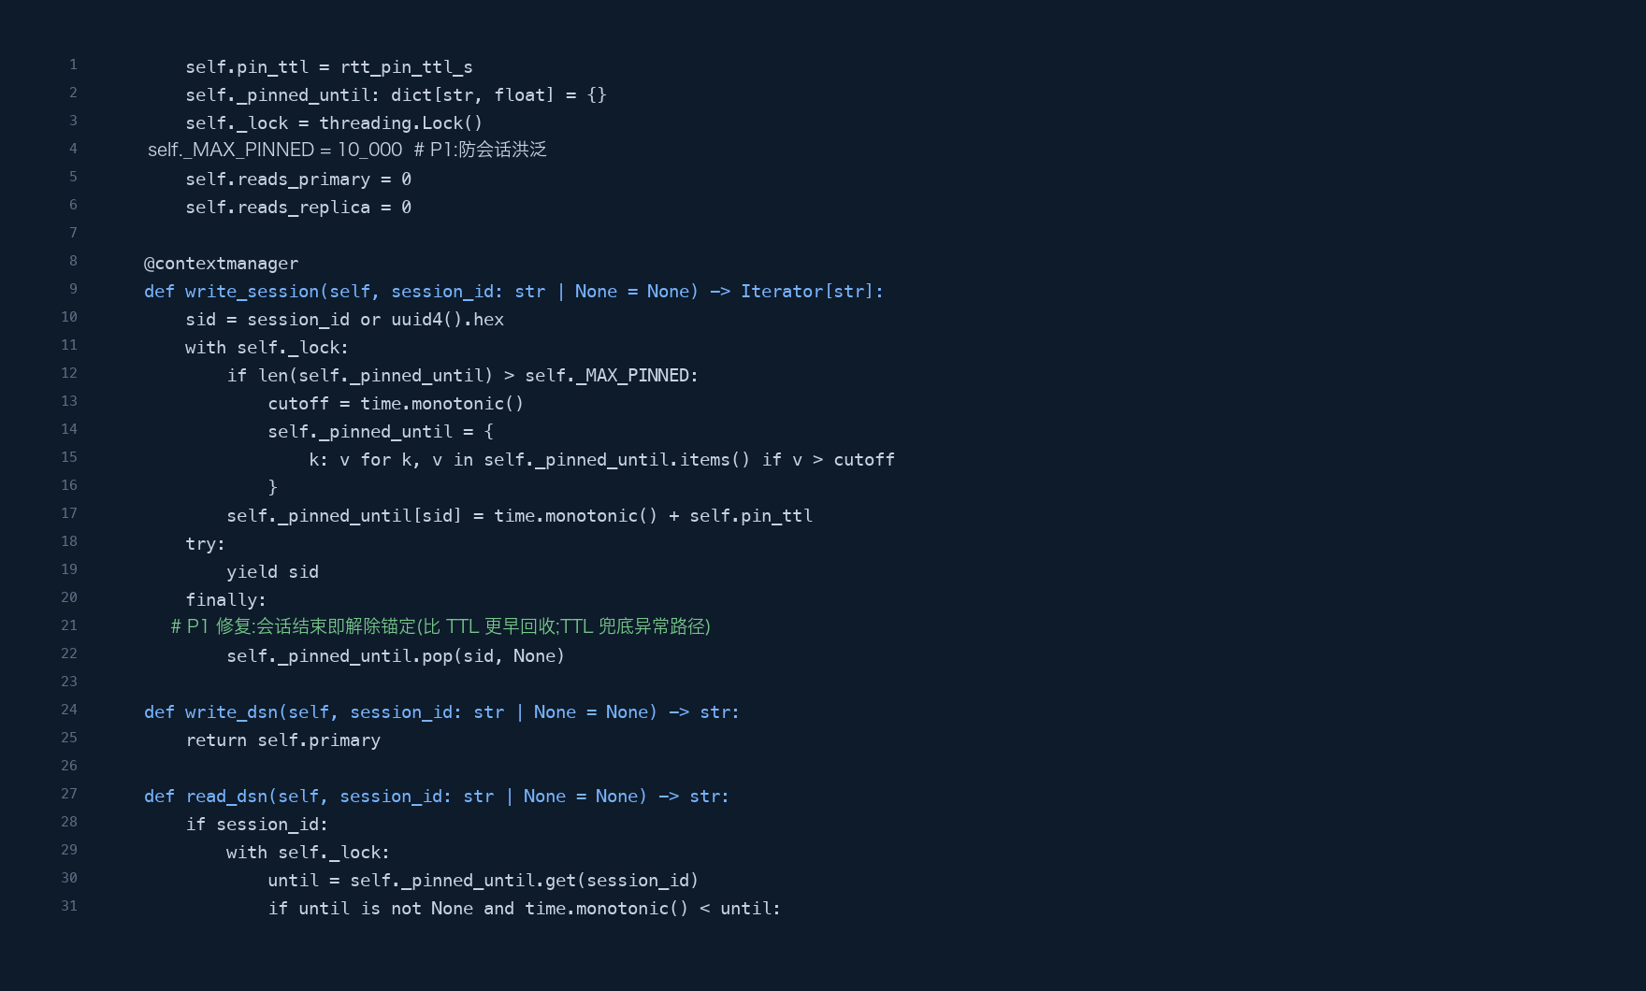
Router · src/agent_platform/shared/db_routing.py:26-56
第4章 · 144/145

Slide 145
下一章预告
第4章
单 Agent 的天花板
1
Multi-Agent 协作模式
2
Eval:用数据证明变好
3
目标里程碑 M5:Multi-Agent&Eval
4
▶ 从能干到可信
第4章 · 145/145

